Slide 1

ΕΘΝΙΚΟ ΜΕΤΣΟΒΙΟ ΠΟΛΥΤΕΧΕΝΕΙΟ
ΣΧΟΛΗ ΠΟΛΙΤΙΚΩΝ ΜΗΧΑΝΙΚΩΝ
ΤΟΜΕΑΣ ΥΔΑΤΙΚΩΝ ΠΟΡΩΝ ΚΑΙ ΠΕΡΙΒΑΛΛΟΝΤΟΣ
ΕΝΑΛΛΑΚΤΙΚΗ ΔΙΑΧΕΙΡΙΣΗ ΑΣΤΙΚΩΝ ΣΤΕΡΕΩΝ ΑΠΟΒΛΗΤΩΝ ΚΑΙ ΣΥΣΤΗΜΑΤΑ ΕΝΑΛΛΑΚΤΙΚΗΣ ΔΙΑΧΕΙΡΙΣΗΣ
Κότσιαρης Νικόλαος
Επιβλέπων Καθηγητής:
Κίμων Χατζημπίρος
Αθήνα, Νοέμβριος 2014
Notes:
Καλησπέρα, Ονομάζομαι Κότσιαρης Νικόλαος και σας καλωσορίζω στη παρουσίαση της διπλωματικής μου που αφορά την Εναλλακτική Διαχείριση των Αστικών Στερεών Αποβλήτων και τα Συστήματα Εναλλακτικής Διαχείρισης

Slide 2
ΔΟΜΗ ΠΑΡΟΥΣΙΑΣΗΣ
Διαχείριση Α.Σ.Α και Ανακύκλωση
Είδη Α.Σ.Α. προς Ανακύκλωση
Συστήματα Εναλλακτικής Διαχείρισης
Ελληνική Εταιρία Αξιοποίησης Ανακύκλωσης (Ε.Ε.Α.Α.)
Συμπεράσματα
ΕΘΝΙΚΟ ΜΕΤΣΟΒΙΟ ΠΟΛΥΤΕΧΝΕΙΟ – ΤΟΜΕΑΣ ΥΔΑΤΙΚΩΝ ΠΟΡΩΝ ΚΑΙ ΠΕΡΙΒΑΛΛΟΝΤΟΣ
ΕΝΑΛΛΑΚΤΙΚΗ ΔΙΑΧΕΙΡΙΣΗ ΑΠΟΒΛΗΤΩΝ ΚΑΙ ΣΥΣΤΗΜΑΤΑ ΕΝΑΛΛΑΚΤΙΚΗΣ ΔΙΑΧΕΙΡΙΣΗΣ
Notes:
Η παρουσίαση που θα ακολουθήσει διαρθρώνεται ως εξής:
Ορισμός των ΑΣΑ και σύντομη περιγραφή των μεθόδων διαχείρισης
Μετά θα αναφερθούν τα διάφορα ειδή ΑΣΑ προς ανακύκλωση
Ακολουθεί παρουσίαση των Συστημάτων Εναλλακτικής Διαχείρισης
Έπειτα γίνεται περιγραφή της Ελληνικής Εταιρίας Αξιοποίησης Ανακύκλωσης
Και τέλος τα διάφορα συμπεράσματα που προκύπτουν.

Slide 3

ΔΙΑΧΕΙΡΙΣΗ Α.Σ.Α. ΚΑΙ ΑΝΑΚΥΚΛΩΣΗ
Στερεά Απόβλητα
ανθρωπογενούς προέλευσης
στερεά ή ημιστερεά υλικά
στερούνται άμεσης αξίας
ανεπιθύμητα για τον κάτοχό τους
επιθυμεί να τα απορρίψει
Αστικά Στερεά Απόβλητα
οικιακά
παρόμοια με οικιακά λόγω φύσης ή σύνθεσης
ΕΘΝΙΚΟ ΜΕΤΣΟΒΙΟ ΠΟΛΥΤΕΧΝΕΙΟ – ΤΟΜΕΑΣ ΥΔΑΤΙΚΩΝ ΠΟΡΩΝ ΚΑΙ ΠΕΡΙΒΑΛΛΟΝΤΟΣ
ΕΝΑΛΛΑΚΤΙΚΗ ΔΙΑΧΕΙΡΙΣΗ ΑΠΟΒΛΗΤΩΝ ΚΑΙ ΣΥΣΤΗΜΑΤΑ ΕΝΑΛΛΑΚΤΙΚΗΣ ΔΙΑΧΕΙΡΙΣΗΣ
Notes:
Με τον όρο στερεά απόβλητα ή απορρίμματα περιγράφονται τα, ανθρωπογενούς κυρίως προέλευσης, στερεά ή ημιστερεά υλικά, τα οποία στερούνται άμεσης αξίας και είναι ανεπιθύμητα για τον κάτοχό τους ο οποίος επιθυμεί να τα απορρίψει.
Ο χαρακτηρισμός μιας ουσίας ως «απόβλητο» δεν εξαρτάται μόνο από τις ιδιότητες της αλλά και από άλλους παράγοντες, όπως:
Τις ισχύουσες οικονομικές συνθήκες (η μεταβολή της αξίας των υλικών χωρικά και χρονικά) και τη νομοθεσία (πρόστιμο πλημμελούς ή παράνομης απόρριψης).
ΚΛΙΚ
Υιοθετώντας τον ορισμό της Ευρωπαϊκής Ένωσης (Οδηγία 6919/1998) ως Α.Σ.Α. θεωρούνται τα οικιακά απόβλητα καθώς και άλλα απόβλητα τα οποία λόγω φύσης η σύνθεσης είναι παρόμοια με τα οικιακά. Ο ορισμός αυτός αν και σε κάποιο βαθμό ασαφής, διαχωρίζει τα αστικά στερεά απόβλητα από τις τρεις άλλες βασικές κατηγορίες, τα επικίνδυνα απόβλητα (κυρίως βιομηχανικά ή μολυσματικά), τα αδρανή απόβλητα (κυρίως από οικοδομικές εργασίες) και τις ιλύες, για τα οποία προβλέπεται χωριστή συλλογή και επεξεργασία/διάθεση.

Slide 4
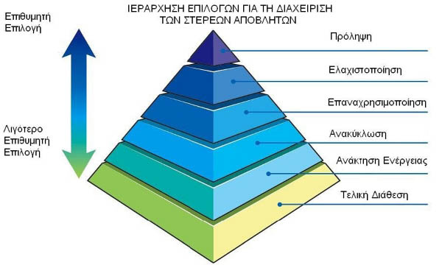
ΔΙΑΧΕΙΡΙΣΗ Α.Σ.Α. ΚΑΙ ΑΝΑΚΥΚΛΩΣΗ
ΕΘΝΙΚΟ ΜΕΤΣΟΒΙΟ ΠΟΛΥΤΕΧΝΕΙΟ – ΤΟΜΕΑΣ ΥΔΑΤΙΚΩΝ ΠΟΡΩΝ ΚΑΙ ΠΕΡΙΒΑΛΛΟΝΤΟΣ
ΕΝΑΛΛΑΚΤΙΚΗ ΔΙΑΧΕΙΡΙΣΗ ΑΠΟΒΛΗΤΩΝ ΚΑΙ ΣΥΣΤΗΜΑΤΑ ΕΝΑΛΛΑΚΤΙΚΗΣ ΔΙΑΧΕΙΡΙΣΗΣ
Notes:
Στην πυραμίδα απεικονίζεται η ιεραρχία διαχείρισης των αποβλήτων που εφαρμόζεται στην ΕΕ και στην Ελλάδα
Η βασική λογική της στρατηγικής είναι ότι τα απόβλητα δεν αποτελούν ένα άχρηστο βάρος αλλά έναν πολύτιμο πόρο που, αν αξιοποιηθεί σωστά, μπορεί να δώσει πολλαπλά οφέλη.
Η πρόληψη παραγωγής αποβλήτων γίνεται ολοένα και πιο σημαντική στο σχεδιασμό της πολιτικής διαχείρισης αποβλήτων καθώς το καλύτερο απόβλητο είναι αυτό που δεν παράγεται ποτέ.
Η ελαχιστοποίηση αναφέρεται στη μείωση του παραγόμενου όγκου αποβλήτων.
Η επαναχρησιμοποίηση περιλαμβάνει την επαναλαμβανόμενη χρήση προϊόντων και συστατικών, έχοντας πέρα από περιβαλλοντικά, οικονομικά και κοινωνικά οφέλη. Παραδείγματα επανάχρησης είναι το γέμισμα των μελανοδοχείων εκτυπωτών, η επισκευή ηλεκτρονικού εξοπλισμού, η μεταποίηση παλιών ρούχων, η ανακαίνιση επίπλων κ.α.
Με την ανακύκλωση εξοικονομούνται πολύτιμες πρώτες ύλες που διαφορετικά εισάγονται, με μεγάλο οικονομικό και περιβαλλοντικό κόστος. Η ανακύκλωση απαιτεί την ευθύνη του παραγωγού για το προϊόν που παράγει αλλά και την υπευθυνότητα του πολίτη για το διαχωρισμό των αποβλήτων ανάλογα με τη δυνατότητα ανακύκλωσής τους.
Η ανάκτηση αφορά κυρίως την αποτέφρωση των αποβλήτων για την παραγωγή ενέργειας (ηλεκτρισμού, ατμού ,θέρμανσης). Πρέπει να τηρούνται συγκεκριμένες προδιαγραφές ασφαλείας. Η αποτέφρωση αποβλήτων για την ανάκτηση ενέργειας είναι χαμηλά στις προτεραιότητες για τη διαχείριση των αποβλήτων.
Η απόρριψη σε χώρους υγειονομικής ταφής είναι η τελευταία λύση στην ιεραρχία διαχείρισης των αποβλήτων. Από την ,ταφή τους παράγεται το μεθάνιο, ένα πανίσχυρο αέριο του θερμοκηπίου, και άλλες επικίνδυνες χημικές ουσίες που μπορούν να ρυπάνουν έδαφος και νερό
+ ΟΦΕΛΗ ΑΝΑΚΥΚΛΩΣΗΣ ΕΠΙΓΡΑΜΜΑΤΙΚΑ

Slide 5

ΕΙΔΗ Α.Σ.Α. ΠΡΟΣ ΑΝΑΚΥΚΛΩΣΗ
ΕΘΝΙΚΟ ΜΕΤΣΟΒΙΟ ΠΟΛΥΤΕΧΝΕΙΟ – ΤΟΜΕΑΣ ΥΔΑΤΙΚΩΝ ΠΟΡΩΝ ΚΑΙ ΠΕΡΙΒΑΛΛΟΝΤΟΣ
ΕΝΑΛΛΑΚΤΙΚΗ ΔΙΑΧΕΙΡΙΣΗ ΑΠΟΒΛΗΤΩΝ ΚΑΙ ΣΥΣΤΗΜΑΤΑ ΕΝΑΛΛΑΚΤΙΚΗΣ ΔΙΑΧΕΙΡΙΣΗΣ
Notes:
Παρακάτω θα περιγράψουμε τα διάφορα είδη Αστικών Στερεών Αποβλήτων που ανακυκλώνονται μέσω των Συστημάτων Εναλλακτικής Διαχείρισης.

Slide 6
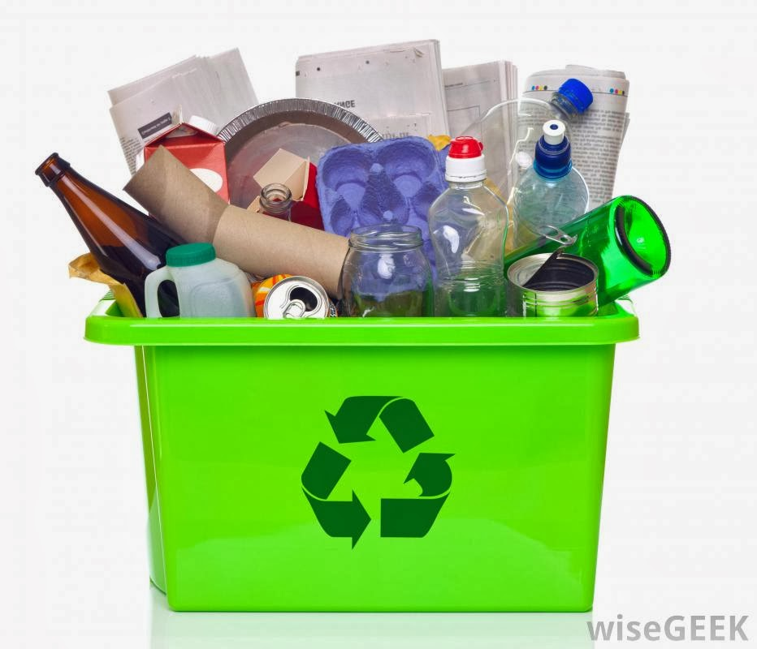
ΕΙΔΗ Α.Σ.Α. ΠΡΟΣ ΑΝΑΚΥΚΛΩΣΗ
Συσκευασίες και Απόβλητα Συσκευασιών
ΕΘΝΙΚΟ ΜΕΤΣΟΒΙΟ ΠΟΛΥΤΕΧΝΕΙΟ – ΤΟΜΕΑΣ ΥΔΑΤΙΚΩΝ ΠΟΡΩΝ ΚΑΙ ΠΕΡΙΒΑΛΛΟΝΤΟΣ
ΕΝΑΛΛΑΚΤΙΚΗ ΔΙΑΧΕΙΡΙΣΗ ΑΠΟΒΛΗΤΩΝ ΚΑΙ ΣΥΣΤΗΜΑΤΑ ΕΝΑΛΛΑΚΤΙΚΗΣ ΔΙΑΧΕΙΡΙΣΗΣ
Notes:
Αρχικά έχουμε τις Συσκευασίες.
Οι διάφοροι τύποι συσκευασίας ανάλογα με το υλικό κατασκευής τους είναι οι εξής:
Μεταλλικά υλικά συσκευασίας
Υλικά συσκευασίας από χαρτί
Πλαστικά προϊόντα συσκευασίας
Γυάλινα προϊόντα συσκευασίας
Ξύλινα προϊόντα συσκευασίας
Σύμμεικτα
Η διαδικασία της ανακύκλωσης περιλαμβάνει τα στάδια:
Της απόρριψης στους διάφορους κάδους με συμμετοχή του πολίτη (διαλογή στην πηγή)
Διαλογή στα Κέντρα Διαλογής Ανακυκλώσιμων Υλικών (Κ.Δ.Α.Υ.)
Συμπίεση – Δεματοποίηση
Βιομηχανία ανακύκλωσης

Slide 7
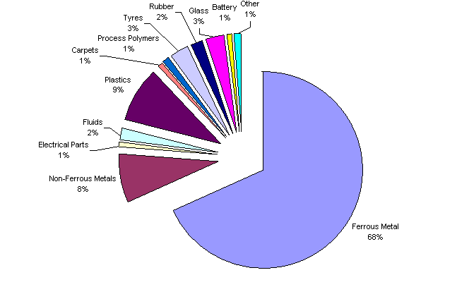
ΕΙΔΗ Α.Σ.Α. ΠΡΟΣ ΑΝΑΚΥΚΛΩΣΗ
Οχήματα Τέλους Κύκλου Ζωής (Ο.Τ.Κ.Ζ.)
Πηγή: Motor Vehicle Dismantlers Association (M.V.D.A)
ΕΘΝΙΚΟ ΜΕΤΣΟΒΙΟ ΠΟΛΥΤΕΧΝΕΙΟ – ΤΟΜΕΑΣ ΥΔΑΤΙΚΩΝ ΠΟΡΩΝ ΚΑΙ ΠΕΡΙΒΑΛΛΟΝΤΟΣ
ΕΝΑΛΛΑΚΤΙΚΗ ΔΙΑΧΕΙΡΙΣΗ ΑΠΟΒΛΗΤΩΝ ΚΑΙ ΣΥΣΤΗΜΑΤΑ ΕΝΑΛΛΑΚΤΙΚΗΣ ΔΙΑΧΕΙΡΙΣΗΣ
Notes:
Για τα Οχήματα Τέλους Κύκλου Ζωής, αυτά αποτελούν ένα σημαντικό ρεύμα αποβλήτων καθώς κάθε χρόνο, στην Ε.Ε., παράγονται 8-9 εκατομμύρια τόνοι αποβλήτων από οχήματα. Εδώ ΚΛΙΚ φαίνεται η σύνθεση υλικών, κατά βάρος, από 70 μοντέλα αυτοκινήτων του 1998 σύμφωνα με στοιχεία της MVDA.
Με βάση τα στοιχεία αυτά μπορούν να ανακτηθούν σημαντικές ποσότητες σιδηρούχων μετάλλων, όπως ο χάλυβας και σίδηρος καθώς και πλαστικών. Αξίζει να σημειωθεί ότι στα νέα οχήματα πλέον χρησιμοποιείται περίπου 25% ανακυκλωμένος χάλυβας. Επιπλέον η ανακύκλωση αυτοκινήτων τροφοδοτεί τα άλλα ρεύματα ανακύκλωσης: ελαστικά, μπαταρίες και ορυκτέλαια.

Slide 8
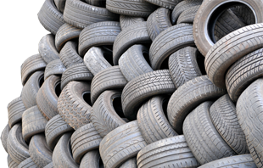
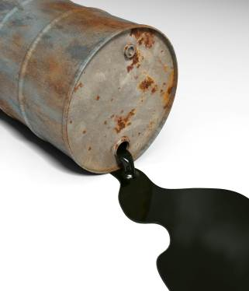
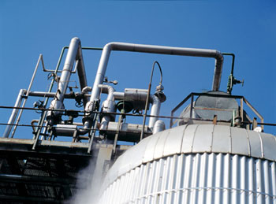
ΕΙΔΗ Α.Σ.Α. ΠΡΟΣ ΑΝΑΚΥΚΛΩΣΗ
Μεταχειρισμένα Ελαστικά Οχημάτων
Απόβλητα Λιπαντικών Ελαίων (Α.Λ.Ε.)
Κύρια Μέθοδος Διαχείρισης:
Αναγέννηση
ΕΘΝΙΚΟ ΜΕΤΣΟΒΙΟ ΠΟΛΥΤΕΧΝΕΙΟ – ΤΟΜΕΑΣ ΥΔΑΤΙΚΩΝ ΠΟΡΩΝ ΚΑΙ ΠΕΡΙΒΑΛΛΟΝΤΟΣ
ΕΝΑΛΛΑΚΤΙΚΗ ΔΙΑΧΕΙΡΙΣΗ ΑΠΟΒΛΗΤΩΝ ΚΑΙ ΣΥΣΤΗΜΑΤΑ ΕΝΑΛΛΑΚΤΙΚΗΣ ΔΙΑΧΕΙΡΙΣΗΣ
Notes:
Παρακάτω έχουμε τα Μεταχειρισμένα Ελαστικά Οχημάτων. Η διαχείριση περιλαμβάνει και σε αυτό το ρεύμα τις διαδικασίες: τη συλλογή, τη μεταφορά και τελική αξιοποίηση των μεταχειρισμένων ελαστικών.
ΚΛΙΚ
Για τα λιπαντικά και τα έλαια, ως κύριες πηγές παραγωγής αυτών μπορούν να θεωρηθούν ο τομέας των μεταφορών (65%) και ο τομέας της βιομηχανίας (35%). Εκτιμάται ότι το 50% της ποσότητας των ορυκτελαίων καταναλώνεται κατά τη χρήση τους (καύση, υπολείμματα στα δοχεία συλλογής κ.α.) και το εναπομείναν 50 % είναι και η ποσότητα που θα πρέπει να συλλεχθεί και να οδηγηθεί προς επεξεργασία.
Η κύρια μέθοδος διαχείρισης ΚΛΙΚ είναι η αναγέννηση των ελαίων η οποία αποτελεί την πλέον ενδεδειγμένη πρακτική διαχείρισής τους από περιβαλλοντικής άποψη, σε σύγκριση με άλλες μεθόδους.

Slide 9
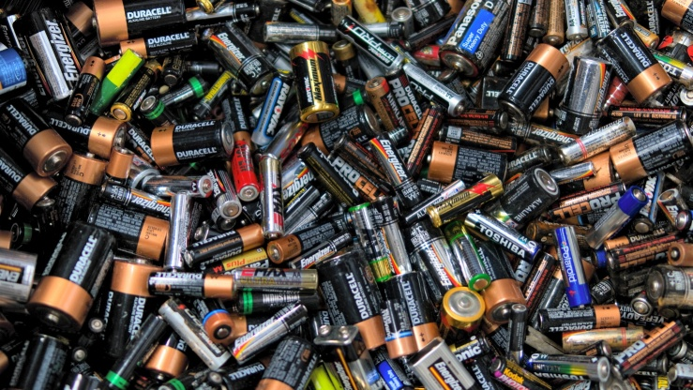
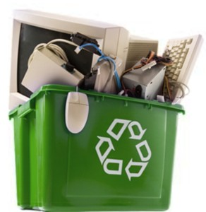
ΕΙΔΗ Α.Σ.Α. ΠΡΟΣ ΑΝΑΚΥΚΛΩΣΗ
Χρησιμοποιημένες Ηλεκτρικές Στήλες (Η.Σ.) και Συσσωρευτές
Απόβλητα ειδών Ηλεκτρικού και Ηλεκτρονικού Εξοπλισμού (Α.Η.Η.Ε.)
ΕΘΝΙΚΟ ΜΕΤΣΟΒΙΟ ΠΟΛΥΤΕΧΝΕΙΟ – ΤΟΜΕΑΣ ΥΔΑΤΙΚΩΝ ΠΟΡΩΝ ΚΑΙ ΠΕΡΙΒΑΛΛΟΝΤΟΣ
ΕΝΑΛΛΑΚΤΙΚΗ ΔΙΑΧΕΙΡΙΣΗ ΑΠΟΒΛΗΤΩΝ ΚΑΙ ΣΥΣΤΗΜΑΤΑ ΕΝΑΛΛΑΚΤΙΚΗΣ ΔΙΑΧΕΙΡΙΣΗΣ
Notes:
Οι μπαταρίες διαχωρίζονται σε δύο μεγάλες κατηγορίες. τις μιας χρήσης, τις ηλεκτρικές στήλες και τις επαναφορτιζόμενες, τους συσσωρευτές. Ο μόλυβδος και οι ενώσεις του παραμένουν το κύριο συστατικό των μπαταριών. Η ανακύκλωση των συσσωρευτών προσφέρει εξοικονόμηση ενέργειας, κατά 70% σε σχέση με την παραγωγή πρωτογενούς μολύβδου.
ΚΛΙΚ
Όσον αφορά τα απόβλητα ηλεκτρικού και ηλεκτρονικού εξοπλισμού η ανακύκλωση τους έχει ιδιαίτερη σημασία κυρίως για τη διαχείριση των επικίνδυνων υλικών που εμπεριέχονται στις περισσότερες συσκευές. Η ευρωπαϊκή νομοθεσία απαιτεί την ανακύκλωση των ΑΗΗΕ σε πιστοποιημένες μονάδες όπου ανακτώνται υλικά όπως ο χαλκός, ο χρυσός, το ασήμι κλπ. και εμποδίζεται η διαρροή επικίνδυνων βαρέων μετάλλων όπως ο μόλυβδος, ο υδράργυρος, το κάδμιο, το εξασθενές χρώμιο κ.α.

Slide 10
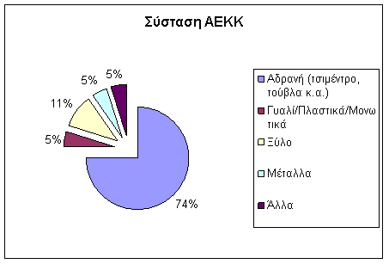
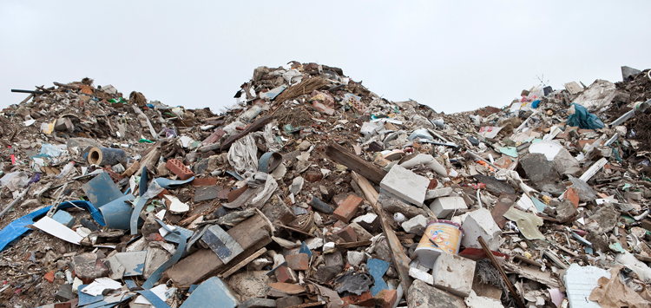
ΕΙΔΗ Α.Σ.Α. ΠΡΟΣ ΑΝΑΚΥΚΛΩΣΗ
Απόβλητα Εκσκαφών Κατασκευών και Κατεδαφίσεων (Α.Ε.Κ.Κ.)
Πηγή: European Topic Centre On Waste
ΕΘΝΙΚΟ ΜΕΤΣΟΒΙΟ ΠΟΛΥΤΕΧΝΕΙΟ – ΤΟΜΕΑΣ ΥΔΑΤΙΚΩΝ ΠΟΡΩΝ ΚΑΙ ΠΕΡΙΒΑΛΛΟΝΤΟΣ
ΕΝΑΛΛΑΚΤΙΚΗ ΔΙΑΧΕΙΡΙΣΗ ΑΠΟΒΛΗΤΩΝ ΚΑΙ ΣΥΣΤΗΜΑΤΑ ΕΝΑΛΛΑΚΤΙΚΗΣ ΔΙΑΧΕΙΡΙΣΗΣ
Notes:
Ο όρος απόβλητα από κατασκευές και κατεδαφίσεις (ΑΚΚ) αναφέρεται σε ένα ιδιαίτερα ευρύ φάσμα υλικών, τα οποία χωρίζονται σε τέσσερις κύριες κατηγορίες ανάλογα με την προέλευσή τους:
Υλικά Εκσκαφών
Υλικά Οδοποιίας
Υλικά Κατεδαφίσεων
Απόβλητα από Εργοτάξια
ΚΛΙΚ
Στο διάγραμμα βλέπουμε τη μέση σύσταση των υλικών κατεδάφισης, η οποία εξαρτάται από πολλούς παράγοντες, όπως ο χρόνος κατασκευής, η μορφή της κατασκευής και άλλα.

Slide 11






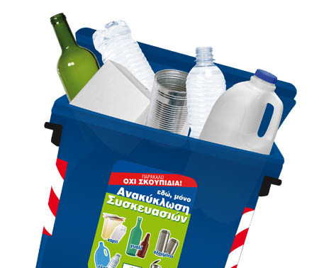


Συστήματα Εναλλακτικής Διαχείρισης
ΕΘΝΙΚΟ ΜΕΤΣΟΒΙΟ ΠΟΛΥΤΕΧΝΕΙΟ – ΤΟΜΕΑΣ ΥΔΑΤΙΚΩΝ ΠΟΡΩΝ ΚΑΙ ΠΕΡΙΒΑΛΛΟΝΤΟΣ
ΕΝΑΛΛΑΚΤΙΚΗ ΔΙΑΧΕΙΡΙΣΗ ΑΠΟΒΛΗΤΩΝ ΚΑΙ ΣΥΣΤΗΜΑΤΑ ΕΝΑΛΛΑΚΤΙΚΗΣ ΔΙΑΧΕΙΡΙΣΗΣ
Notes:
Σύμφωνα με τη νομοθεσία για την «εναλλακτική διαχείριση» των αποβλήτων όλοι οι διαχειριστές (παραγωγοί και εισαγωγείς) προϊόντων είναι υποχρεωμένοι να οργανώσουν τις εργασίες διαχείρισης των αποβλήτων με την οργάνωση ή συμμέτοχη σε Συστήματα Εναλλακτικής Διαχείρισης.

Slide 12
Συστήματα Εναλλακτικής Διαχείρισης
Οδηγία 94/62/ΕΚ
Νόμος 2939/2001
«Διευρυμένη ευθύνη του παραγωγού»
Συστήματα Εναλλακτικής Διαχείρισης
Ε.Ο.Α.Ν
Συλλογικά
Ατομικά
ΕΘΝΙΚΟ ΜΕΤΣΟΒΙΟ ΠΟΛΥΤΕΧΝΕΙΟ – ΤΟΜΕΑΣ ΥΔΑΤΙΚΩΝ ΠΟΡΩΝ ΚΑΙ ΠΕΡΙΒΑΛΛΟΝΤΟΣ
ΕΝΑΛΛΑΚΤΙΚΗ ΔΙΑΧΕΙΡΙΣΗ ΑΠΟΒΛΗΤΩΝ ΚΑΙ ΣΥΣΤΗΜΑΤΑ ΕΝΑΛΛΑΚΤΙΚΗΣ ΔΙΑΧΕΙΡΙΣΗΣ
Notes:
Πιο συγκεκριμένα το 2001 ψηφίζεται ο νόμος 2939/01 ο οποίος ενσωματώνει την Οδηγία 94/62/ΕΟΚ στο Εθνικό Δίκαιο. Έτσι πρωτοεισάγεται η έννοια της «διευρυμένης ευθύνης του παραγωγού» με υποχρεωτική συμμετοχή των παραγωγών/διαχειριστών σε «Συστήματα Εναλλακτικής Διαχείρισης» Από τότε ερχόμαστε σε μια καινούρια πραγματικότητα στον τομέα της ανακύκλωσης.
ΚΛΙΚ
Τα συστήματα τα οποία μπορεί να είναι ατομικά ή συλλογικά είναι φορείς οι οποίοι αξιολογούνται, εγκρίνονται και ελέγχονται από τον Ελληνικό Οργανισμό Ανακύκλωσης (Ε.Ο.ΑΝ.) ο οποίος είναι ΝΠΙΔ (Νομικό Πρόσωπο Ιδιωτικού Δικαίου) μη κερδοσκοπικού χαρακτήρα εποπτευόμενο από το ΥΠΕΚΑ.
Τα συστήματα εναλλακτικής διαχείρισης δεν έχουν κερδοσκοπικό χαρακτήρα, και χρηματοδοτούνται από τις εισφορές που οι υπόχρεοι διαχειριστές είναι υποχρεωμένοι να δίνουν σε αυτά αναλόγως της ποσότητας των προϊόντων που διαθέτουν στην αγορά. Οι εισφορές αυτές στην ουσία πληρώνονται από τον τελικό αγοραστή-καταναλωτή του προϊόντος καθώς περιλαμβάνονται στην τελική τιμή αυτού.
Σήμερα στην Ελλάδα υπάρχουν 21 Εγκεκριμένα Συστήματα εναλλακτικής διαχείρισης που καλύπτουν τα προαναφερθέντα ρεύματα αποβλήτων.

Slide 13
Συστήματα Εναλλακτικής Διαχείρισης
Συσκευασίες
ΑΝΑΚΥΚΛΩΣΗ της Ελληνικής Εταιρείας Αξιοποίησης Ανακύκλωσης
Κέντρο Εναλλακτικής Περιβαλλοντικής Διαχείρισης Α.Ε.
ΑΝΤΑΠΟΔΟΤΙΚΗ ΑΝΑΚΥΚΛΩΣΗ Α.Ε.
Ατομικό Σύστημα της ΑΒ ΒΑΣΙΛΟΠΟΥΛΟΣ Α.Ε.
Πηγή: Ετήσιες Εκθέσεις Αναφοράς προς Ε.Ε. για τα απόβλητα συσκευασιών
ΕΘΝΙΚΟ ΜΕΤΣΟΒΙΟ ΠΟΛΥΤΕΧΝΕΙΟ – ΤΟΜΕΑΣ ΥΔΑΤΙΚΩΝ ΠΟΡΩΝ ΚΑΙ ΠΕΡΙΒΑΛΛΟΝΤΟΣ
ΕΝΑΛΛΑΚΤΙΚΗ ΔΙΑΧΕΙΡΙΣΗ ΑΠΟΒΛΗΤΩΝ ΚΑΙ ΣΥΣΤΗΜΑΤΑ ΕΝΑΛΛΑΚΤΙΚΗΣ ΔΙΑΧΕΙΡΙΣΗΣ
Notes:
Για το ρεύμα των συσκευασιών έχουμε τρία (3) συλλογικά συστήματα: την ΑΝΑΚΥΚΛΩΣΗ της Ελληνικής Εταιρείας Αξιοποίησης Ανακύκλωσης, το Κέντρο Εναλλακτικής Περιβαλλοντικής Διαχείρισης Α.Ε. το οποίο δραστηριοποιείται στην εναλλακτική διαχείριση συσκευασιών ορυκτελαίων, την ΑΝΤΑΠΟΔΟΤΙΚΗ ΑΝΑΚΥΚΛΩΣΗ Α.Ε. η άδεια της οποίας έχει ανακληθεί από τον Ελληνικό Οργανισμό Ανακύκλωσης (ΕΟΑΝ) και ένα (1) ατομικό σύστημα της Α.Β. Βασιλόπουλος.
ΚΛΙΚ
Σύμφωνα με τις εκθέσεις που αποστέλλει το Υ.Π.Ε.Κ.Α. στην Ε.Ε. έχουμε τα διαχρονικά στοιχεία που φαίνονται στο διάγραμμα. Σε γενικές γραμμές, η ανακύκλωση των αποβλήτων συσκευασιών παρουσιάζει αυξητική τάση και έχει πετύχει τους στόχους που θέτει η εθνική και κοινοτική νομοθεσία.

Slide 14
Συστήματα Εναλλακτικής Διαχείρισης
Οχήματα Τέλους Κύκλου Ζωής
Εναλλακτική Διαχείριση Οχημάτων Ελλάδος (Ε.Δ.Ο.Ε.)
Πηγή: Ετήσιες Εκθέσεις Αναφοράς προς Ε.Ε. για τα ΟΤΚΖ, Ετήσια έκθεση πεπραγμένων 2012 ΕΔΟΕ
ΕΘΝΙΚΟ ΜΕΤΣΟΒΙΟ ΠΟΛΥΤΕΧΝΕΙΟ – ΤΟΜΕΑΣ ΥΔΑΤΙΚΩΝ ΠΟΡΩΝ ΚΑΙ ΠΕΡΙΒΑΛΛΟΝΤΟΣ
ΕΝΑΛΛΑΚΤΙΚΗ ΔΙΑΧΕΙΡΙΣΗ ΑΠΟΒΛΗΤΩΝ ΚΑΙ ΣΥΣΤΗΜΑΤΑ ΕΝΑΛΛΑΚΤΙΚΗΣ ΔΙΑΧΕΙΡΙΣΗΣ
Notes:
Η Εναλλακτική Διαχείριση Οχημάτων Ελλάδος ΕΔΟΕ αποτελεί το μόνο εγκεκριμένο σύστημα για την εναλλακτική διαχείριση των οχημάτων τέλους κύκλου ζωής.
ΚΛΙΚ
Εδώ φαίνονται οι ποσότητες Οχημάτων τέλους κύκλου ζωής καθώς και τα ποσοστά επαναχρησιμοποίησης ανάκτησης και ανακύκλωσης.
Βασικά προβλήματα που εντοπίζονται είναι οι παράνομες εξαγωγές καθώς γυρολόγοι από γειτονικές χώρες αγοράζουν τα μέρη των οχημάτων που έχουν αξία, εγκαταλείποντας τα υπόλοιπα μη διαχειρίσιμα υλικά ανεξέλεγκτα, επιβαρύνοντας περαιτέρω το περιβάλλον. Επίσης πρόβλημα αποτελούν τα παράνομα διαλυτήρια οχημάτων τα οποία στερούνται περιβαλλοντικών προδιαγραφών.

Slide 15
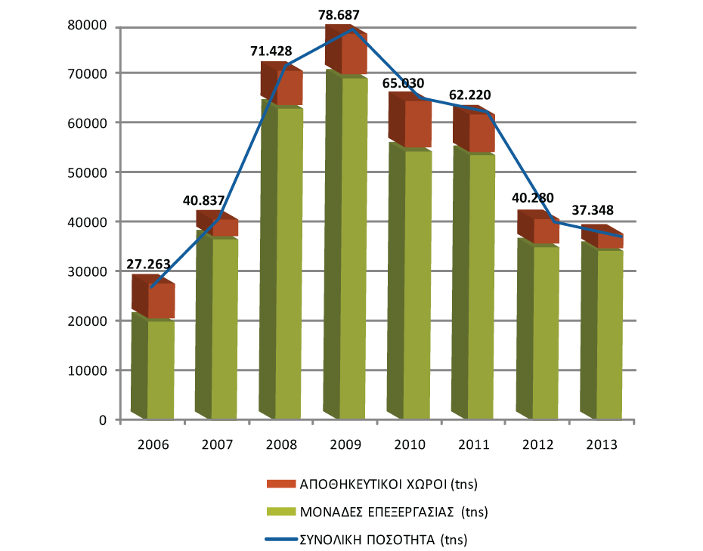
Συστήματα Εναλλακτικής Διαχείρισης
Μεταχειρισμένα Ελαστικά Οχημάτων
Ecoelastika
Πηγή: Ετήσιες εκθέσεις Ecoelastika
Πηγή: Ετήσιες εκθέσεις Ecoelastika
ΕΘΝΙΚΟ ΜΕΤΣΟΒΙΟ ΠΟΛΥΤΕΧΝΕΙΟ – ΤΟΜΕΑΣ ΥΔΑΤΙΚΩΝ ΠΟΡΩΝ ΚΑΙ ΠΕΡΙΒΑΛΛΟΝΤΟΣ
ΕΝΑΛΛΑΚΤΙΚΗ ΔΙΑΧΕΙΡΙΣΗ ΑΠΟΒΛΗΤΩΝ ΚΑΙ ΣΥΣΤΗΜΑΤΑ ΕΝΑΛΛΑΚΤΙΚΗΣ ΔΙΑΧΕΙΡΙΣΗΣ
Notes:
Για τα μεταχειρισμένα ελαστικά οχημάτων έχουμε το σύστημα της Ecoelastika
ΚΛΙΚ. Στο διάγραμμα φαίνεται η συλλογή των μεταχειρισμένων ελαστικών η οποία ξεκίνησε το 2004 αρχικά στα μεγάλα αστικά κέντρα με σταδιακή επέκταση σε όλη την ελληνική επικράτεια. Σήμερα η συλλογή τους ξεπερνά το 95% των αποσυρόμενων μεταχειρισμένων ελαστικών στη χώρα.
Ένα από τα σημαντικότερα προβλήματα είναι η συσσώρευση σημαντικών ποσοτήτων μεταχειρισμένων ελαστικών σε χώρους των μονάδων αξιοποίησης. Αυτό συνέβη τα πρώτα χρόνια καθώς έπρεπε να γίνει άμεση συλλογή του συνόλου των απορριπτόμενων ελαστικών από το Σύστημα λόγω της απαγόρευσης διάθεσης του αποβλήτου σε ΧΥΤΑ η οποία ισχύει από το 2003. ΚΛΙΚ
Όπως φαίνεται και στο διάγραμμα τα αποθέματα αυτά μειώνονται χρόνο με το χρόνο αφενός μεν λόγω της επαρκούς δυναμικότητας των μονάδων επεξεργασίας και αφετέρου λόγω της μείωσης της ποσότητας των συλλεγόμενων ελαστικών τα τελευταία χρόνια εξαιτίας της οικονομικής κρίσης.
Βασικό λόγος που οδηγεί στις μεγάλες ποσότητες αποθηκευμένων ελαστικών είναι και η διάθεση των παραγομένων προϊόντων καθώς η ελληνική αγορά είναι μικρή για να απορροφήσει τις μεγάλες ποσότητες τρίμματος ελαστικού

Slide 16
Συστήματα Εναλλακτικής Διαχείρισης
Απόβλητα Λιπαντικών Ελαίων (Α.Λ.Ε.)
Εναλλακτική Διαχείριση Αποβλήτων Λιπαντικών Ελαιών (ΕΝ.ΔΙ.Α.Λ.Ε. ΑΕ)
Πηγή: Έκθεση Αναφοράς προς Ε.Ε. για ΑΛΕ, Εκθέσεις Πεπραγμένων ΕΝΔΙΑΛΕ, κλαδικές μελέτες
ΕΘΝΙΚΟ ΜΕΤΣΟΒΙΟ ΠΟΛΥΤΕΧΝΕΙΟ – ΤΟΜΕΑΣ ΥΔΑΤΙΚΩΝ ΠΟΡΩΝ ΚΑΙ ΠΕΡΙΒΑΛΛΟΝΤΟΣ
ΕΝΑΛΛΑΚΤΙΚΗ ΔΙΑΧΕΙΡΙΣΗ ΑΠΟΒΛΗΤΩΝ ΚΑΙ ΣΥΣΤΗΜΑΤΑ ΕΝΑΛΛΑΚΤΙΚΗΣ ΔΙΑΧΕΙΡΙΣΗΣ
Notes:
Το μοναδικό σύστημα για τα απόβλητα λιπαντικών ελαίων είναι η Εναλλακτική Διαχείριση Αποβλήτων Λιπαντικών Ελαιών (ΕΝ.ΔΙ.Α.Λ.Ε. ΑΕ).
ΚΛΙΚ
Σύμφωνα με τα στατιστικά στοιχεία στην χώρα μας, όπως φαίνεται και στο διάγραμμα, το σύνολο των συλλεχθέντων ΑΛΕ από το σύνολο αυτών που κινούνται στην αγορά είναι της τάξης 50-60 %, εκ των οποίων το σύνολο των συλλεχθέντων αναγεννάτε.
Βασικά προβλήματα που παρατηρούνται είναι η παράνομη Διαχείριση ΑΛΕ με την παράνομη καύση σε βιοτεχνίες, σπίτια κυρίως τους χειμερινούς μήνες για θέρμανση.
Μεγάλο πρόβλημα έχουμε στις λιμενικές εγκαταστάσεις όπου τα ΑΛΕ δεν διαχωρίζονται από τα υπόλοιπα υγρά απόβλητα. Έτσι δεν είναι δυνατή η διαχείριση τους σύμφωνα με τις προδιαγραφές.
Χαρακτηριστικά από τους 40000 τόνους ΑΛΕ που παράγονται στις λιμενικές εγκαταστάσεις οδηγείται προς το Σύστημα για διαχείριση μηδενική ποσότητα.

Slide 17
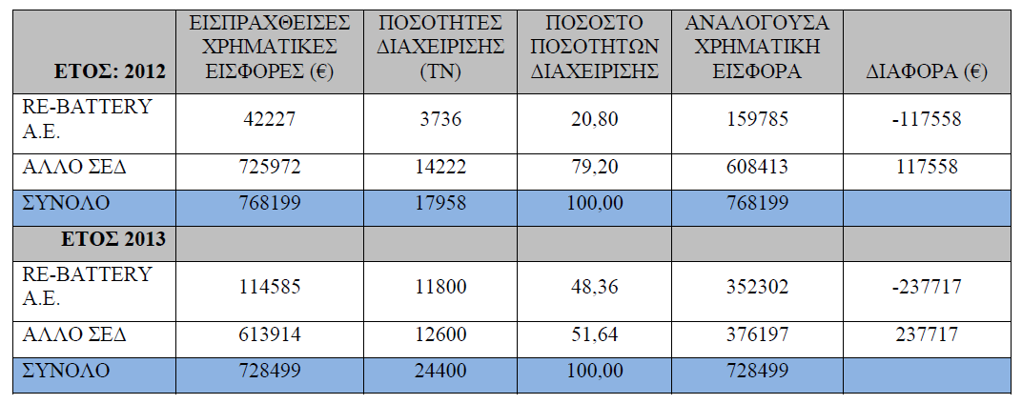
Συστήματα Εναλλακτικής Διαχείρισης
Χρησιμοποιημένες Ηλεκτρικές Στήλες (ΗΣ) & Συσσωρευτές
ΑΦΗΣ.Α.Ε.
ΕΠΕΝΔΙΣΥΣ Re-Battery
COMBATT.Α.Ε.
Σύστημα Εναλλακτικής Διαχείρισης Συσσωρευτών Α.Ε (ΣΥΔΕΣΥΣ.Α.Ε.)
Πηγή: Ετήσια Έκθεση Πεπραγμένων Re-Battery
Πηγή: Ετήσιες Εκθέσεις Πεπραγμένων ΑΦΗΣ.Α.Ε.
ΕΘΝΙΚΟ ΜΕΤΣΟΒΙΟ ΠΟΛΥΤΕΧΝΕΙΟ – ΤΟΜΕΑΣ ΥΔΑΤΙΚΩΝ ΠΟΡΩΝ ΚΑΙ ΠΕΡΙΒΑΛΛΟΝΤΟΣ
ΕΝΑΛΛΑΚΤΙΚΗ ΔΙΑΧΕΙΡΙΣΗ ΑΠΟΒΛΗΤΩΝ ΚΑΙ ΣΥΣΤΗΜΑΤΑ ΕΝΑΛΛΑΚΤΙΚΗΣ ΔΙΑΧΕΙΡΙΣΗΣ
Notes:
Για τις Χρησιμοποιημένες Ηλεκτρικές Στήλες (ΗΣ) & Συσσωρευτές τα εγκεκριμένα από τον Ε.Ο.ΑΝ. συστήματα είναι τέσσερα ενώ ένα είναι υπό εκκαθάριση (ΣΕΔΙΣ – Κ). Πιο συγκεκριμένα για τις ηλεκτρικές στήλες λειτουργεί ένα σύστημα (το ΑΦΗΣ) και για τους συσσωρευτές τρία συστήματα REBATTERY COMBATT και το ΣΥΔΕΣΥΣ του οποίου η έγκριση έχει ανακληθεί από τον ΕΟΑΝ.
ΚΛΙΚ
Οι ποσότητες φορητών ηλεκτρικών στηλών που πωλούνται στην αγορά, συλλέγονται και ανακυκλώνονται φαίνονται στο διάγραμμα. Αξίζει να σημειωθεί ότι η Ελλάδα αυτή τη στιγμή έχει από τα υψηλότερα ποσοστά συλλογής μπαταριών στην Ευρώπη.
Βασικό πρόβλημα που εντοπίζεται είναι ότι οι ποσότητες που συλλέγει η ΑΦΗΣ από τα ανακυκλωτήρια Αποβλήτων Ηλεκτρικού και Ηλεκτρονικού Εξοπλισμού είναι ελάχιστες και αντιπροσωπεύουν μόλις το 1,7% του συνολικού όγκου συλλογής του συστήματος. Η μη συνεργασία των συστημάτων μεταξύ τους μπορεί να οδηγήσει στο συμπέρασμα ότι τα ίδια τα συστήματα λειτουργούν «παράνομα» σε αντίθεση με το σκοπό τους.
ΚΛΙΚ
Ακόμα παρατηρούμε ανισοδυναμία στην κατανομή των Χρηματικών Εισφορών μεταξύ των Συστημάτων του ρεύματος σε σχέση με τις ποσότητες που αυτά διαχειρίζονται όπως φαίνεται στον πίνακα.

Slide 18
Συστήματα Εναλλακτικής Διαχείρισης
Απόβλητα ειδών Ηλεκτρικού και Ηλεκτρονικού Εξοπλισμού (ΑΗΗΕ)
ΦΩΤΟΚΥΚΛΩΣΗ.Α.Ε.
ΑΝΑΚΥΚΛΩΣΗ ΣΥΣΚΕΥΩΝ.Α.Ε.
Πηγή: Ετήσιες Εκθέσεις ΑΝΑΚΥΚΛΩΣΗ ΣΥΣΚΕΥΩΝ.Α.Ε.
Πηγή: Ετήσιες Εκθέσεις ΦΩΤΟΚΥΚΩΣΗ.Α.Ε.
ΕΘΝΙΚΟ ΜΕΤΣΟΒΙΟ ΠΟΛΥΤΕΧΝΕΙΟ – ΤΟΜΕΑΣ ΥΔΑΤΙΚΩΝ ΠΟΡΩΝ ΚΑΙ ΠΕΡΙΒΑΛΛΟΝΤΟΣ
ΕΝΑΛΛΑΚΤΙΚΗ ΔΙΑΧΕΙΡΙΣΗ ΑΠΟΒΛΗΤΩΝ ΚΑΙ ΣΥΣΤΗΜΑΤΑ ΕΝΑΛΛΑΚΤΙΚΗΣ ΔΙΑΧΕΙΡΙΣΗΣ
Notes:
Για τα Απόβλητα ειδών Ηλεκτρικού και Ηλεκτρονικού Εξοπλισμού έχουμε δύο συστήματα, τη Φωτοκύκλωση που διαχειρίζεται απόβλητα φωτιστικών ειδών ,λαμπτήρων καθώς και μικρών συσκευών. Και την Ανακύκλωση Συσκευών που διαχειρίζεται όλες τις κατηγορίες ΑΗΗΕ οικιακής και μη οικιακής προέλευσης. Στα διαγράμματα βλέπουμε τις συλλεγόμενες ποσότητες του κάθε συστήματος.

Slide 19
Συστήματα Εναλλακτικής Διαχείρισης
Απόβλητα Εκσκαφών Κατασκευών & Κατεδαφίσεων (ΑEKK)
2011
Ανακύκλωση Αδρανών Βορείου Ελλάδας Α.Ε – ΑΝ.Α.Β.Ε.
2012
Σύστημα Ανακύκλωσης Κεντρικής Ελλάδας ΕΠΕ - Σ.ΑΝ.Κ.Ε
Εναλλακτική Διαχείριση Προϊόντων Εκσκαφών, Κατεδαφίσεων Α.Ε ΣΕΔΠΕΚΑΤ Α.Ε
Ι. Κουφίδης - Ι. Κτενίδης & ΣΙΑ Ο.Ε - Σύστημα Συλλογικής Εναλλακτικής Διαχείρισης Χαλκιδικής Ο.Ε.
Ανακύκλωση ΑΕΚΚ Κεντρικής Μακεδονίας Α.Ε.
2013
Ψάρρας - Εναλλακτική Διαχείριση ΑΕΚΚ ΑΜΚΕ
Ανακύκλωση Αδρανών Νότιας Ελλάδας ΑΜΚΕ - Α.Α.Ν.ΕΛ
2014
Αποστολάκης Εμμ. & ΣΙΑ Ο.Ε. - ΔΙΑΣ Σύστημα Ανακύκλωσης ΑΕΚΚ
ΑΝΑΚΥΚΛΩΣΗ Α.Ε.Κ.Κ. ΑΤΤΙΚΗΣ Α.Ε
ΕΘΝΙΚΟ ΜΕΤΣΟΒΙΟ ΠΟΛΥΤΕΧΝΕΙΟ – ΤΟΜΕΑΣ ΥΔΑΤΙΚΩΝ ΠΟΡΩΝ ΚΑΙ ΠΕΡΙΒΑΛΛΟΝΤΟΣ
ΕΝΑΛΛΑΚΤΙΚΗ ΔΙΑΧΕΙΡΙΣΗ ΑΠΟΒΛΗΤΩΝ ΚΑΙ ΣΥΣΤΗΜΑΤΑ ΕΝΑΛΛΑΚΤΙΚΗΣ ΔΙΑΧΕΙΡΙΣΗΣ
Notes:
Όσον αφορά τα Απόβλητα Εκσκαφών Κατασκευών & Κατεδαφίσεων (ΑEKK) η ποσότητα των αποβλήτων που παράγονται εκτιμώνται σε 6-7 εκατ. τόνους ετησίως, αλλά μειώνονται συνεχώς λόγω της κρίσης στον κλάδο κατασκευών. Μέχρι σήμερα δεν υπήρχε ένα οργανωμένο δίκτυο συλλογής και αξιοποίησης τους, έτσι η διαχείριση των υλικών αυτών σήμερα γίνεται αποσπασματικά, δημιουργώντας μεγάλα προβλήματα στο περιβάλλον εξαιτίας της ανεξέλεγκτης διάθεσής τους.
Συνολικά είναι εγκεκριμένα από τον Ε.Ο.ΑΝ. τα εννέα Συστήματα που απεικονίζονται.

Slide 20

Ελληνική Εταιρία Αξιοποίησης Ανακύκλωσης
ΕΘΝΙΚΟ ΜΕΤΣΟΒΙΟ ΠΟΛΥΤΕΧΝΕΙΟ – ΤΟΜΕΑΣ ΥΔΑΤΙΚΩΝ ΠΟΡΩΝ ΚΑΙ ΠΕΡΙΒΑΛΛΟΝΤΟΣ
ΕΝΑΛΛΑΚΤΙΚΗ ΔΙΑΧΕΙΡΙΣΗ ΑΠΟΒΛΗΤΩΝ ΚΑΙ ΣΥΣΤΗΜΑΤΑ ΕΝΑΛΛΑΚΤΙΚΗΣ ΔΙΑΧΕΙΡΙΣΗΣ
Notes:
Σήμερα, στο Συλλογικό Σύστημα Εναλλακτικής Διαχείρισης, ΑΝΑΚΥΚΛΩΣΗ, της ΕΕΑΑ συμμετέχουν πάνω από 1700 εταιρείες, που καλύπτουν το μεγαλύτερο μέρος των αποβλήτων συσκευασίας.
Στα πλαίσια της διπλωματικής εργασίας πραγματοποιήθηκε επίσκεψη στο Σύστημα καθώς και στο Κέντρο Διαλογής Ανακυκλώσιμων Υλικών της Ελευσίνας.

Slide 21
Ελληνική Εταιρία Αξιοποίησης Ανακύκλωσης
Έργο Ανακύκλωσης:
Έργα Μπλε Κάδων
Απόρριψη
Μπλε Κάδοι
Συμπίεση - Δεματοποίηση
Αποκομιδή
Κ.Δ.Α.Υ
Διαλογή
Βιομηχανία για ανακύκλωση
Ειδικές Δράσεις
Βιομηχανικά και Εμπορικά Απόβλητα Συσκευασίας (ΒΕΑΣ)
Άλλοι τομείς Δραστηριότητας του Συστήματος
Κατασκευή Κέντρων Διαλογής Ανακυκλώσιμων Υλικών
Εποπτεία Κέντρων Διαλογής Ανακυκλώσιμων Υλικών
ΕΘΝΙΚΟ ΜΕΤΣΟΒΙΟ ΠΟΛΥΤΕΧΝΕΙΟ – ΤΟΜΕΑΣ ΥΔΑΤΙΚΩΝ ΠΟΡΩΝ ΚΑΙ ΠΕΡΙΒΑΛΛΟΝΤΟΣ
ΕΝΑΛΛΑΚΤΙΚΗ ΔΙΑΧΕΙΡΙΣΗ ΑΠΟΒΛΗΤΩΝ ΚΑΙ ΣΥΣΤΗΜΑΤΑ ΕΝΑΛΛΑΚΤΙΚΗΣ ΔΙΑΧΕΙΡΙΣΗΣ
Notes:
Το έργο Ανακύκλωσης της ΕΕΑΑ περιλαμβάνει τα παρακάτω:
Τα έργα μπλε κάδων που είναι η κυρία δραστηριότητα του Συστήματος αφού από αυτά προέρχεται σχεδόν το σύνολο της ανακύκλωσης που επιτυγχάνεται σήμερα στη χώρα μας και αφορά το πιο σημαντικό και δύσκολο τμήμα των αποβλήτων, τα δημοτικά απορρίμματα. Το Σύστημα συνεργάζεται με τους Δήμους για την επίτευξη αυτού του έργου. Στο σχήμα φαίνεται και η διαδικασία από την απόρριψη μέχρι την τελική βιομηχανία ανακύκλωσης.
Οι Ειδικές Δράσεις στοχεύουν στη συλλογή και ανακύκλωση, κυρίως γυάλινων φιαλών, από μεγάλους παραγωγούς (π.χ. κέντρα διασκέδασης, ξενοδοχειακά συγκροτήματα, οργανωμένες ακτές κλπ.).
Ο τομέας των Βιομηχανικών και Εμπορικών Αποβλήτων εστιάζει στην καταγραφή και την προώθηση της ανακύκλωσης που επιτυγχάνεται στον τομέα της βιομηχανίας και του εμπορίου, μέσω οικονομικών κινήτρων προς τις εταιρείες που συλλέγουν και εμπορεύονται τα υλικά.
Επίσης στον τομέα ευθύνης του Συστήματος περιλαμβάνονται τα παρακάτω:
Κατασκευάζει ΚΔΑΥ τα οποία λειτουργούν είτε με ευθύνη της ΕΕΑΑ είτε λειτουργούν από τρίτους -εργολάβους.
Εποπτεύει άλλα ΚΔΑΥ τα οποία έχουν κατασκευαστεί και λειτουργούν από τρίτους (Δήμοι κ.α.)

Slide 22
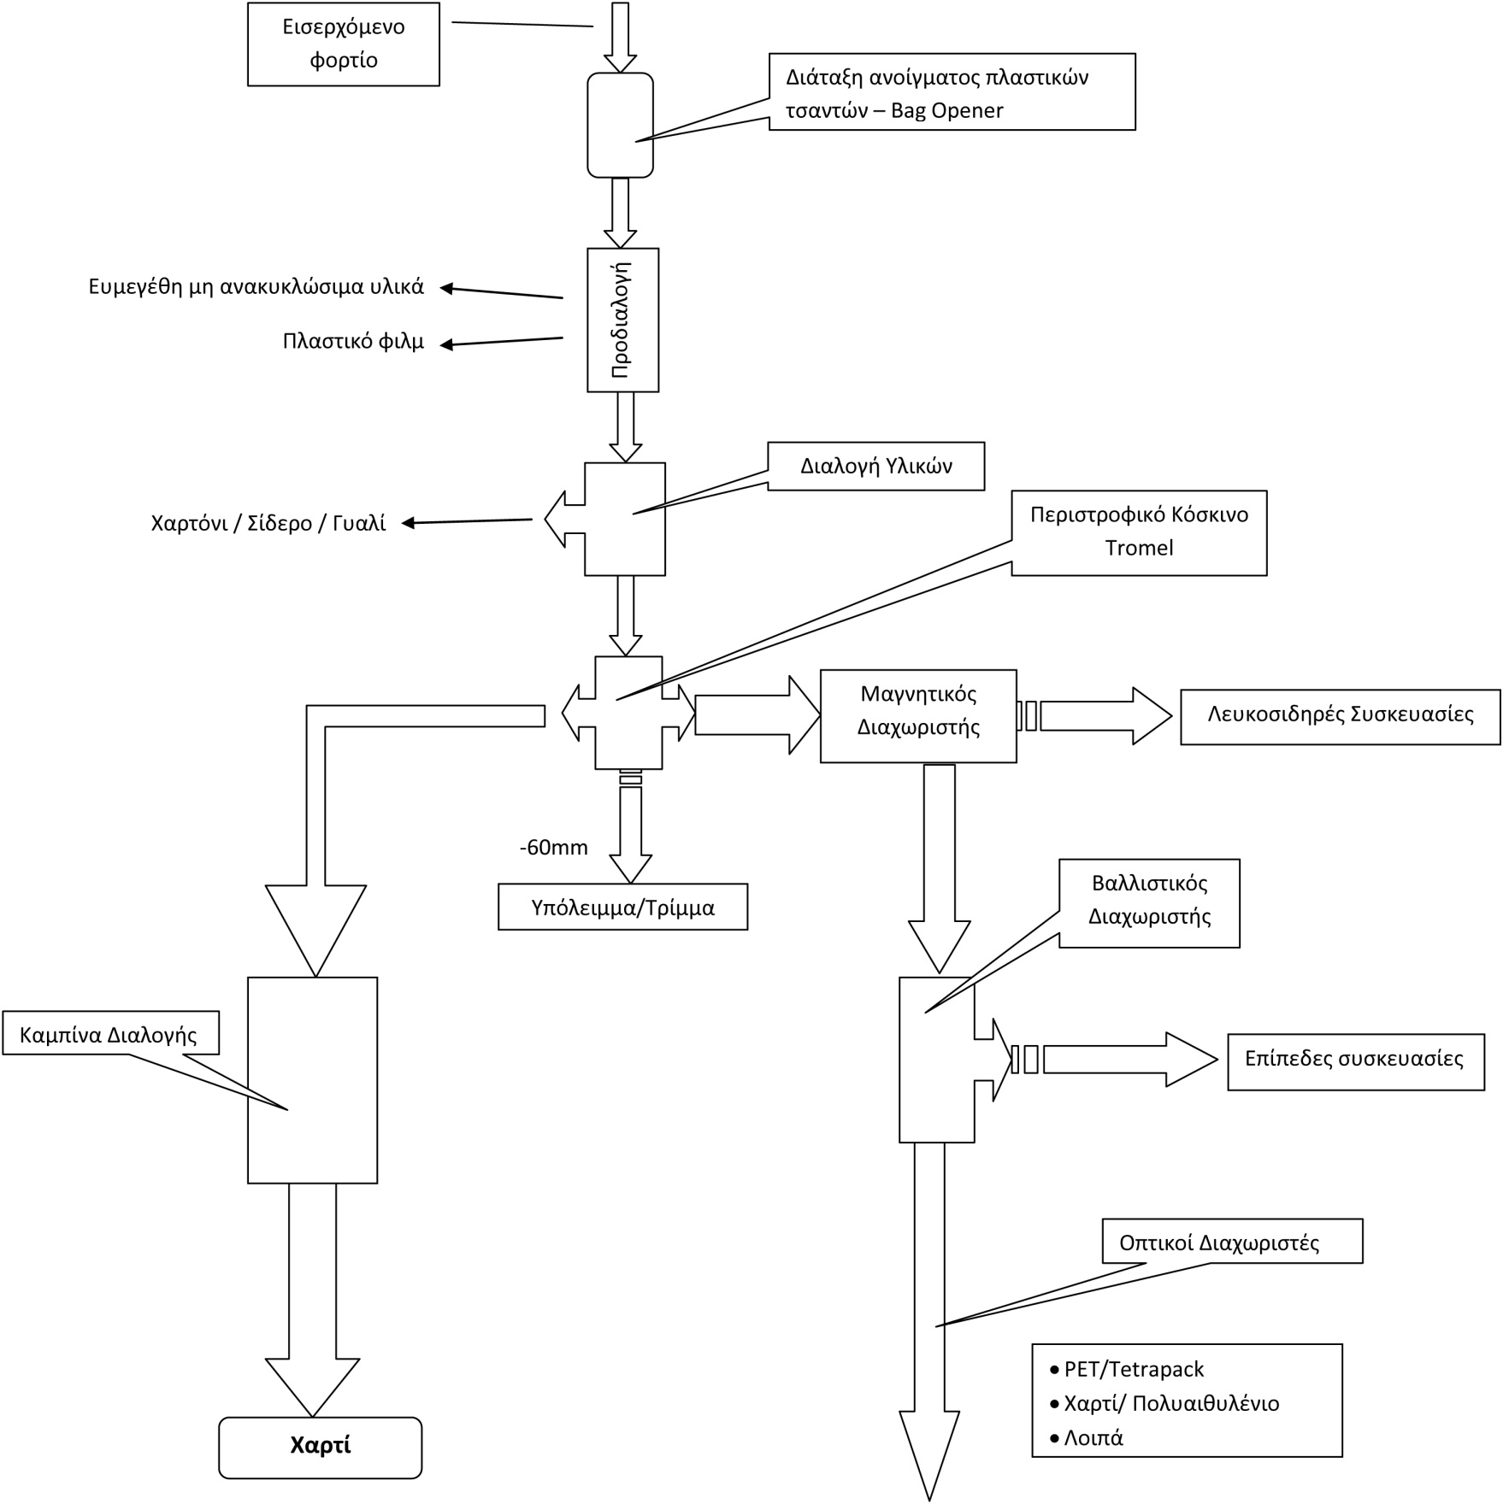
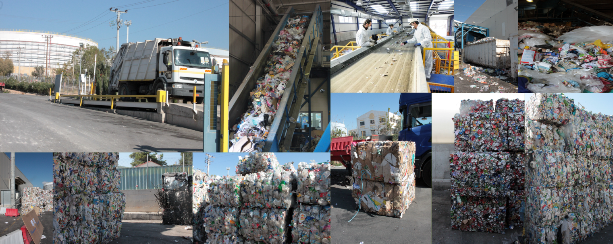
Ελληνική Εταιρία Αξιοποίησης Ανακύκλωσης
Κ.Δ.Α.Υ. Ελευσίνας:
Πληθυσμός (31/12/2013) | 1.045.462
Αριθμός Κάδων | 15.558
Αριθμός Οχημάτων | 45
Ανάκτηση - σύνολο έτους (τόνοι) | 6.349
ΕΘΝΙΚΟ ΜΕΤΣΟΒΙΟ ΠΟΛΥΤΕΧΝΕΙΟ – ΤΟΜΕΑΣ ΥΔΑΤΙΚΩΝ ΠΟΡΩΝ ΚΑΙ ΠΕΡΙΒΑΛΛΟΝΤΟΣ
ΕΝΑΛΛΑΚΤΙΚΗ ΔΙΑΧΕΙΡΙΣΗ ΑΠΟΒΛΗΤΩΝ ΚΑΙ ΣΥΣΤΗΜΑΤΑ ΕΝΑΛΛΑΚΤΙΚΗΣ ΔΙΑΧΕΙΡΙΣΗΣ
Notes:
Τα Κέντρα Διαλογής Ανακυκλώσιμων Υλικών (Κ.Δ.Α.Υ.) είναι εγκαταστάσεις όπου με συνδυασμό μεθόδων μηχανικής και χειρωνακτικής διαλογής, διαχωρίζονται ομάδες υλικών τα οποία προέρχονται από διαλογή στην πηγή. Στη συνέχεια, τα υλικά υφίστανται ποιοτική αναβάθμιση και δεματοποίηση ανά υλικό. Έτσι μπορούν να επιτευχθούν οι απαιτήσεις ποιότητας για την απορρόφησή τους από την αγορά. Σήμερα λειτουργούν σε όλη την Ελλάδα 29 ΚΔΑΥ.
Συγκεκριμένα πραγματοποιήθηκε επίσκεψη στο ΚΔΑΥ Ελευσίνας.
Παρουσιάζεται εδώ το διάγραμμα ροής του ΚΔΑΥ και στοιχεία για τις ποσότητες που διαχειρίζονται στο ΚΔΑΥ.
Το προσωπικό λειτουργίας του Κ.Δ.Α.Υ. ανέρχεται στα 22 άτομα.

Slide 23
Ελληνική Εταιρία Αξιοποίησης Ανακύκλωσης
Προβλήματα – Δυσκολίες Εφαρμογής:
Αφαίρεση Υλικών από τους Μπλε Κάδους.
Ποσοστό Υπολείμματος στο εισερχόμενο ρεύμα από τους μπλε κάδους
Άδειασμα των μπλε κάδων στο κοινό απορριμματοφόρο
ΕΘΝΙΚΟ ΜΕΤΣΟΒΙΟ ΠΟΛΥΤΕΧΝΕΙΟ – ΤΟΜΕΑΣ ΥΔΑΤΙΚΩΝ ΠΟΡΩΝ ΚΑΙ ΠΕΡΙΒΑΛΛΟΝΤΟΣ
ΕΝΑΛΛΑΚΤΙΚΗ ΔΙΑΧΕΙΡΙΣΗ ΑΠΟΒΛΗΤΩΝ ΚΑΙ ΣΥΣΤΗΜΑΤΑ ΕΝΑΛΛΑΚΤΙΚΗΣ ΔΙΑΧΕΙΡΙΣΗΣ
Notes:
Τα κυριότερα προβλήματα που εντοπίζονται είναι τα εξής: ΚΛΙΚ
Το φαινόμενο της αφαίρεσης υλικών από τους μπλε κάδους, από γυρολόγους, ρακοσυλλέκτες κ.α. σημειώνει συνεχώς αυξητικές τάσεις με μεγαλύτερη ένταση στην περιοχή της Αττικής και αποτελεί το κυριότερο πρόβλημα έχοντας αντίκτυπο στην οικονομική και περιβαλλοντική απόδοση της ανακύκλωσης καθώς τα υλικά δεν ανακυκλώνονται σωστά ή και καθόλου.
ΚΛΙΚ
Ο ένας λόγος της αύξησης του ποσοστού υπολείμματος είναι η αφαίρεση των χρήσιμων - ανακυκλώσιμων υλικών από τους μπλε κάδους.
Ο άλλος λόγος που εντοπίζει το Σύστημα έχει να κάνει με την περιβαλλοντική συνείδηση των πολιτών. Μεγάλη μερίδα πολιτών απορρίπτει τα κοινά σκουπίδια στον μπλε κάδο. Επίσης υπάρχει το φαινόμενο να απορρίπτονται οι συσκευασίες μαζί με τα διάφορα υπολείμματα τροφών καθώς και υλικά ακατάλληλα για τον μπλε κάδο (ρούχα, βιοδιασπώμενες σακούλες, χρησιμοποιημένες χαρτοπετσέτες, χαρτομάντιλα, αποτσίγαρα και άλλα)
ΚΛΙΚ
Ένα άλλο πρόβλημα αποτελεί το άδειασμα του περιεχομένου των μπλε κάδων στο ίδιο απορριμματοφόρο που προορίζεται για τα κοινά σκουπίδια.
Σύμφωνα με τις Δημοτικές Αρχές αυτό συμβαίνει σε μικρή κλίμακα, και μόνο στις περιπτώσεις όπου το υλικό των μπλε κάδων κρίνεται ακατάλληλο προς ανακύκλωση (κοινά σκουπίδια με υπολείμματα τροφών και άλλα οργανικά που σαπίζουν).
Επομένως το παραπάνω πρόβλημα συνδέεται άμεσα με την περιβαλλοντική συνείδηση των πολιτών και τη σωστή χρησιμοποίηση των μπλε κάδων.

Slide 24
Συμπεράσματα
Περιβαλλοντική Συνείδηση
προωθητικές ενέργειες
περιβαλλοντική εκπαίδευση – ευαισθητοποίηση
Εφαρμογή του Νόμου
φαινόμενα παραβατικών συμπεριφορών
ενεργοποίηση πολιτείας
Οικονομική Κρίση
ποσότητες ανακύκλωσης
οικονομικά συστημάτων
ΕΘΝΙΚΟ ΜΕΤΣΟΒΙΟ ΠΟΛΥΤΕΧΝΕΙΟ – ΤΟΜΕΑΣ ΥΔΑΤΙΚΩΝ ΠΟΡΩΝ ΚΑΙ ΠΕΡΙΒΑΛΛΟΝΤΟΣ
ΕΝΑΛΛΑΚΤΙΚΗ ΔΙΑΧΕΙΡΙΣΗ ΑΠΟΒΛΗΤΩΝ ΚΑΙ ΣΥΣΤΗΜΑΤΑ ΕΝΑΛΛΑΚΤΙΚΗΣ ΔΙΑΧΕΙΡΙΣΗΣ
Notes:
Η περιβαλλοντική συνείδηση είναι ένας από τους κυριότερους παράγοντες για τη συμπεριφορά και τη συμμετοχή των πολιτών. Οι προωθητικές ενέργειες των διάφορων συστημάτων βοηθούν προς αυτή την κατεύθυνση αλλά δεν είναι επαρκείς. Η περιβαλλοντική εκπαίδευση και ευαισθητοποίηση θα πρέπει να ξεκινάει από την πρωτοβάθμια και προσχολική εκπαίδευση.
Ο νόμος δύσκολα γίνεται αντιληπτός ως κανόνας γενικός και υποχρεωτικός για όλους. Η μη εφαρμογή της νομοθεσίας δυσχεραίνει σημαντικά την περιβαλλοντική προστασία. Φαινόμενα παραβατικών συμπεριφορών παρατηρούνται σχεδόν σε όλα τα ρεύματα των αποβλήτων.(παράνομες εξαγωγές- παράνομη συλλογή και καύση(ΑΛΕ) κλπ). Χρειάζεται ενεργοποίησης της πολιτείας για την εφαρμογή των διατάξεων και της νομοθεσίας.
Η οικονομική κρίση έχει επηρεάσει τις ποσότητες ανακύκλωσης σε όλα τα ρεύματα καθώς υπάρχει μείωση των ποσοτήτων των προϊόντων που διατίθενται στην αγορά. Αυτό επηρεάζει προφανώς και τα οικονομικά των Συστημάτων με αποτέλεσμα αυτά να αναπροσαρμόζουν τις δραστηριότητές τους για να εξοικονομήσουν πόρους (αραιότερα δρομολόγια συλλογής, μείωση της διαφημιστικής καμπάνιας και των προωθητικών δράσεων).
Δράση Γυρολόγων…
Η λογική αντιμετώπισης των γυρολόγων σαν μια παράνομη δραστηριότητα δεν μπορεί να οδηγήσει στη λύση του προβλήματος αν πάρει κανείς υπόψη την οικονομική κρίση, την αύξηση της ανεργίας καθώς και τον τρόπο ζωής των γυρολόγων. Η λύση που φαντάζει πιο σωστή έχει να κάνει με την ενσωμάτωση αυτής της «μη εγκεκριμένης» ανακύκλωσης στην εγκεκριμένη ανακύκλωση μέσω των Συστημάτων. Η ενσωμάτωση αυτή μπορεί να πραγματοποιηθεί κυρίως στον τομέα της συλλογής δημιουργώντας κίνητρα (κυρίως οικονομικά) για την παράδοση των συλλεγόμενων υλικών στο επίσημο Σύστημα και όχι σε παράνομες εταιρείες.
Το Μητρώο Παραγωγών έχει σκοπό τη συλλογή πληροφοριών σχετικά με τις ποσότητες των προϊόντων που διατίθενται στην αγορά. Η εφαρμογή του γίνεται σήμερα μόνο για το ρεύμα των ΑΗΗΕ και κρίνεται απαραίτητη εφαρμογή και για τα υπόλοιπα ρεύματα.
Για κάποια ρεύματα αποβλήτων όπως τηγανέλαια, μελάνια εκτυπωτών, φάρμακα, ρούχα ή παπούτσια και άλλα, η διαχείριση πραγματοποιείται στο βαθμό που υπάρχει ιδιωτική πρωτοβουλία καθώς δεν υπάρχει κάποιος γενικότερος σχεδιασμός. Αυτή η διαμορφωμένη κατάσταση υποσκάπτει κινδύνους μη ορθά περιβαλλοντικής διαχείρισης και το πιο πιθανό είναι η πλειονότητα των προϊόντων αυτών να καταλήγουν στους κοινούς κάδους απορριμμάτων.
Τέλος η Διεύρυνση της αγοράς ανακυκλωμένων προϊόντων αποτελεί ένα πολύ σημαντικό βήμα για την αποδοχή της ανακύκλωσης ως πάγια μέθοδο διαχείρισης των αποβλήτων.

Slide 25
Συμπεράσματα
Δράση Γυρολόγων
παράνομη δραστηριότητα
ενσωμάτωση
Μητρώο Παραγωγών
εφαρμόζεται στα ΑΗΗΕ
εφαρμογή και στα υπόλοιπα ρεύματα
Άλλα ρεύματα αποβλήτων
έλλειψη γενικότερου σχεδιασμού
καταλήγουν στους κάδους απορριμμάτων
Διεύρυνση της αγοράς ανακυκλωμένων προϊόντων
ΕΘΝΙΚΟ ΜΕΤΣΟΒΙΟ ΠΟΛΥΤΕΧΝΕΙΟ – ΤΟΜΕΑΣ ΥΔΑΤΙΚΩΝ ΠΟΡΩΝ ΚΑΙ ΠΕΡΙΒΑΛΛΟΝΤΟΣ
ΕΝΑΛΛΑΚΤΙΚΗ ΔΙΑΧΕΙΡΙΣΗ ΑΠΟΒΛΗΤΩΝ ΚΑΙ ΣΥΣΤΗΜΑΤΑ ΕΝΑΛΛΑΚΤΙΚΗΣ ΔΙΑΧΕΙΡΙΣΗΣ
Notes:
Δράση Γυρολόγων…
Η λογική αντιμετώπισης των γυρολόγων σαν μια παράνομη δραστηριότητα δεν μπορεί να οδηγήσει στη λύση του προβλήματος αν πάρει κανείς υπόψη την οικονομική κρίση, την αύξηση της ανεργίας καθώς και τον τρόπο ζωής των γυρολόγων. Η λύση που φαντάζει πιο σωστή έχει να κάνει με την ενσωμάτωση αυτής της «μη εγκεκριμένης» ανακύκλωσης στην εγκεκριμένη ανακύκλωση μέσω των Συστημάτων. Η ενσωμάτωση αυτή μπορεί να πραγματοποιηθεί κυρίως στον τομέα της συλλογής δημιουργώντας κίνητρα (κυρίως οικονομικά) για την παράδοση των συλλεγόμενων υλικών στο επίσημο Σύστημα και όχι σε παράνομες εταιρείες.
Το Μητρώο Παραγωγών έχει σκοπό τη συλλογή πληροφοριών σχετικά με τις ποσότητες των προϊόντων που διατίθενται στην αγορά. Η εφαρμογή του γίνεται σήμερα μόνο για το ρεύμα των ΑΗΗΕ και κρίνεται απαραίτητη εφαρμογή και για τα υπόλοιπα ρεύματα.
Για κάποια ρεύματα αποβλήτων όπως τηγανέλαια, μελάνια εκτυπωτών, φάρμακα, ρούχα ή παπούτσια και άλλα, η διαχείριση πραγματοποιείται στο βαθμό που υπάρχει ιδιωτική πρωτοβουλία καθώς δεν υπάρχει κάποιος γενικότερος σχεδιασμός. Αυτή η διαμορφωμένη κατάσταση υποσκάπτει κινδύνους μη ορθά περιβαλλοντικής διαχείρισης και το πιο πιθανό είναι η πλειονότητα των προϊόντων αυτών να καταλήγουν στους κοινούς κάδους απορριμμάτων.
Τέλος η Διεύρυνση της αγοράς ανακυκλωμένων προϊόντων αποτελεί ένα πολύ σημαντικό βήμα για την αποδοχή της ανακύκλωσης ως πάγια μέθοδο διαχείρισης των αποβλήτων.

Slide 26
Ευχαριστώ για την προσοχή σας
ΤΕΛΟΣ
ΕΘΝΙΚΟ ΜΕΤΣΟΒΙΟ ΠΟΛΥΤΕΧΝΕΙΟ – ΤΟΜΕΑΣ ΥΔΑΤΙΚΩΝ ΠΟΡΩΝ ΚΑΙ ΠΕΡΙΒΑΛΛΟΝΤΟΣ
ΕΝΑΛΛΑΚΤΙΚΗ ΔΙΑΧΕΙΡΙΣΗ ΑΠΟΒΛΗΤΩΝ ΚΑΙ ΣΥΣΤΗΜΑΤΑ ΕΝΑΛΛΑΚΤΙΚΗΣ ΔΙΑΧΕΙΡΙΣΗΣ

